Slide 1
四、閱讀結構策略—
繪製段落結構、
繪製全文結構
虞沛蓁、王櫻慧

Slide 2
一、定義
助於預測文意、降低部分的認知負荷。
對佈局瞭若指掌，明暸作者的用意。
運用結構策略，掌握段落重點，助於閱讀理解。
在全文部分，便於規劃主題探討和文章分析，暸解組織脈絡的關聯性。
更能培養歸納、推論、鑑賞等能力。

Slide 3
二、類型
描述/列舉法
序列法
因果法
問題/解決法
比較/對照法
轉折法
總分法
論證法

Slide 4
描述/列舉法
我吞砂石/我嚼水泥/我大桶大桶的喝水/我是那巨口大腹的/攪拌機/吃一切硬的/粗糙的/未曾消毒的/在不停的忙碌中/在不停的歌唱中/你們看見麼？/我嘔心瀝血的/就是那一大片蒼茫空白處/拔地而起/堂皇硬朗的一種/占領/它的名字叫做/巍峨（錄自向明 〈巍峨〉）

Slide 5
攪拌機
吞砂石
嚼水泥
大桶大桶的喝水
巨口大腹
吃一切硬的
吃粗糙的
吃未曾消毒的
不停的忙碌
不停的歌唱

Slide 6
序列法
先是/風以十七级的蠻力强暴/繼之/電剪咬牙切齒的/凌遲/呆呆地從不知道/誰要對一棵樹/這麼殘酷//而今/他用僅剩的幾枝斷臂/在怒指//生命的真相曝光後/一圈圈的年輪/從痴肥的民國/可以一直窺視到/乾瘦的/光绪（錄自向明 〈可憐一棵樹〉）
先是
繼之
而今
到
從

Slide 7
因果法
因為口含丁香，寫經的時候不能言語，只覺滿口芬芳。雲龍院寫經結束亦會提供抹茶與和菓子供人享用。在榻榻米上找個位子，面對庭園坐下，是可以把哀傷靜靜放下了。（節錄自凌性傑 〈寫字的人〉）
因為口含丁香，
寫經時不能言語
把哀傷靜靜放下

Slide 8
比較法
我給過你的/你不要再給我/歲月停下來又開走/重複的夏季裡變換過/硝煙與螢火/你沒有給我的那些/原來我當初已經/加倍給過你（錄自楊佳嫻 〈信物〉）

Slide 9
我給過你的
歲月停下來又開走
你不要再給我
你沒有給我的
歲月停下來又開走
我當初加倍給過你
文本分析
我沒給你的
我給過你的
你給過我的
你沒給我的

Slide 10
轉折法
隨著 AI 到來，職場的金字塔結構將會重組。金字塔頂端的人叫做創新者。AI 優化某一個領域的精確度，遠超人類，但是 AI 是不會創新的。金字塔第二層是各行業的專家。雖然我認為大部分記者會被 AI 取代，尤其是財經新聞、體育新聞。 AI 今天已經比大部分記者寫得更快，更好，而且不會犯錯。但是 AI 肯定無法寫出比高希均教授更好的經濟評論。雖然AI 已經開始寫小說，但是 AI 肯定寫不出比龍應台更好的散文。（節錄自李開復〈 AI的時代〉2017年臺大畢業典禮演說詞）

Slide 11
雖然 | 但是 | 原因
大部分記者會被 AI 取代，AI 寫得更快，更好，而且不會犯錯。 | AI 肯定無法寫出比高希均教授更好的經濟評論 | AI 是不會創新的
AI 已經開始寫小說 | AI 肯定寫不出比龍應台更好的散文 | AI 是不會創新的

Slide 12
總分法
顏淵問仁。子曰：「克己復禮為仁。一日克己復禮，天下歸仁焉。為仁由己，而由人乎哉？」顏淵曰：「請問其目。」子曰：「非禮勿視，非禮勿聽，非禮勿言，非禮勿動。」顏淵曰：「回雖不敏，請事斯語矣。」（節錄自《論語·顏淵》）

Slide 13
仁
克己復禮
非禮勿視
非禮勿聽
非禮勿動
非禮勿言

Slide 14
論證法
王戎七歲，嘗與諸小兒遊。看道邊李樹多子折枝。諸兒競走取之，唯戎不動。人問之，答曰：「樹在道邊而多子，此必苦李。」取之，信然。 （劉義慶《世說新語·雅量》）
樹在道邊
多子
苦李

Slide 15
繪製全文結構的兩大類型為「順承結構」（主題結構、序列結構）、「總分結構」（因果結構、比較/對照結構、問題/解決結構、列舉結構）

Slide 16
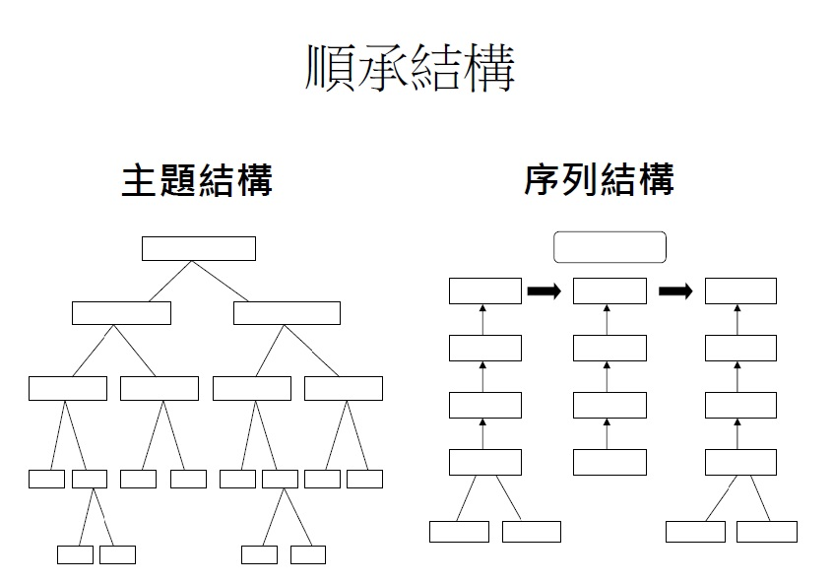
主題結構

Slide 17
序列結構

Slide 18
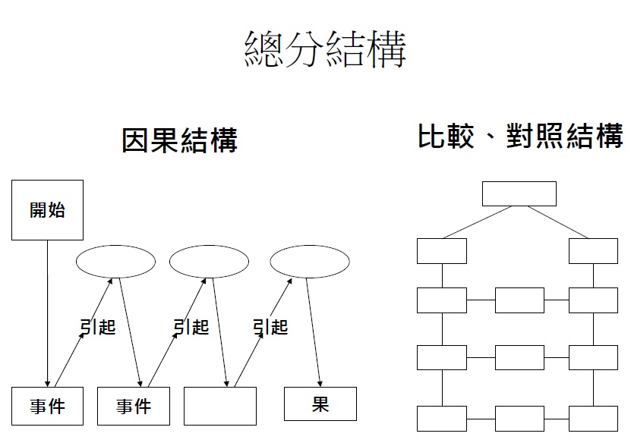
因果結構

Slide 19
比較/對照結構

Slide 20
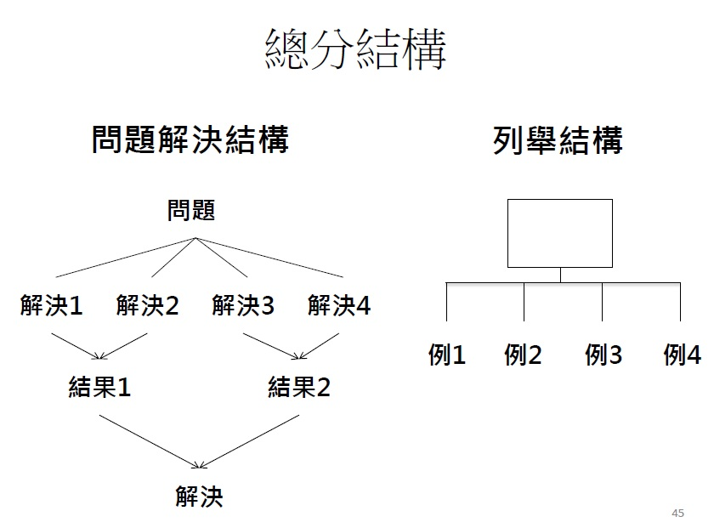
問題/解決結構

Slide 21
列舉結構

Slide 22
三、繪製全文結構示例
順承結構
總分結構

Slide 23
四、結論
文章結構是一種基模，結構策略就是找出文章中有系統的組織。通常文章結構會反映在標題之上，依循主題引導和參照結構圖類型，便可繪製段落結構或全文結構。實施結構策略的教學目的是希望學生能熟悉各類文體結構，學習文章的鷹架，並於自行閱讀時能有效利用策略繪製出結構圖，以便理解文意，進而臻至鑑賞的境界。

Slide 24
五、學習單
例1
偶適市，遇一道士，顧生而愕。問：「何所遇？」答言：「無之。」道士曰：「君身邪氣縈繞，何言無？」生又力白，道士乃去，曰：「惑哉！世固有死將臨而不悟者！」生以其言異，頗疑女。轉思明明麗人，何至為妖，意道士借魘禳以獵食者。無何，至齋門，門內杜不得入，心疑所作，乃逾垝坦，則室門亦閉。躡跡而窗窺之，見一獰鬼，面翠色，齒巉巉如鋸，舖人皮於榻上，執彩筆而繪之。已而擲筆，舉皮如振衣狀，披於身，遂化為女子。（蒲松齡《聊齋誌異·畫皮》

Slide 25
道士
女鬼
王生

Slide 26
例2
鍾毓、鍾會少有令譽。年十三，魏文帝聞之，語其父鍾繇曰：「可令二子來。」於是敕見。毓面有汗，帝曰：「卿面何以汗？」毓對曰：「戰戰惶惶，汗出如漿。」復問會：「卿何以不汗？」對曰：「戰戰慄慄，汗不敢出。」（劉義慶《世說新語·言語》）

